Slide 1
憑證金鑰庫(KeyStore)及信任庫(TrustStore) 製作教學
中華電信資訊技術分公司
2022/12/08更新

Slide 2
前置準備
準備一台用來執行後續作業的電腦，可為Windows系統， 後續說明指引以Windows為例
安裝憑證製作軟體：KeyStore Explorer 下載網址：https://keystore-explorer.org/
安裝KeyStore Explorer前，請確認Keystore Explore所附之OpenJDK版本應為1.8 (64bit)以上

Slide 3
憑證金鑰庫(KeyStore)製作邏輯說明
Step 1
Step 2
Step 3
Step 4
Step 5
產生初始金鑰對(key pair)
以初始金鑰對產生憑證請求檔(.csr)
以.csr向GCA 申請憑證
取得GCA核發 憑證公鑰(.cer)
將.cer加入金鑰對以產生.pem檔
安控伺服器總共需要兩張憑證：
(1)T-Road專用伺服器應用軟體憑證 (簡稱SSL類憑證)
(2)專屬類伺服應用軟體憑證 (簡稱專屬類憑證)
Step 6
Step 7
按照上述流程，一張憑證需要製作一個.pem
最終產生共2個.pem
將兩個.pem合併儲存為.jks，放至安控伺服器
完成

Slide 4
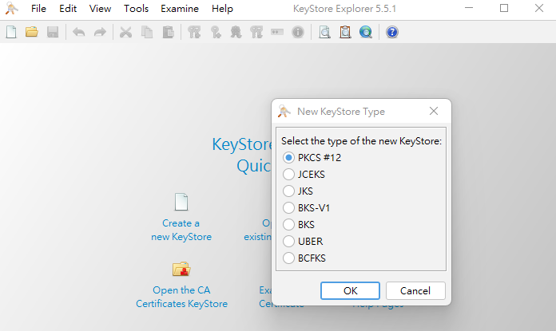
Step 1: 開始建立初始金鑰對(key pair)
以製作SSL類憑證為例
1.
新增一張.p12的空白檔案

Slide 5
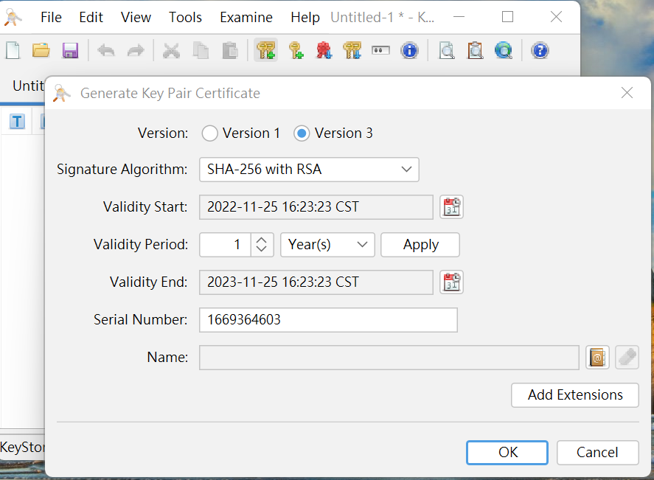
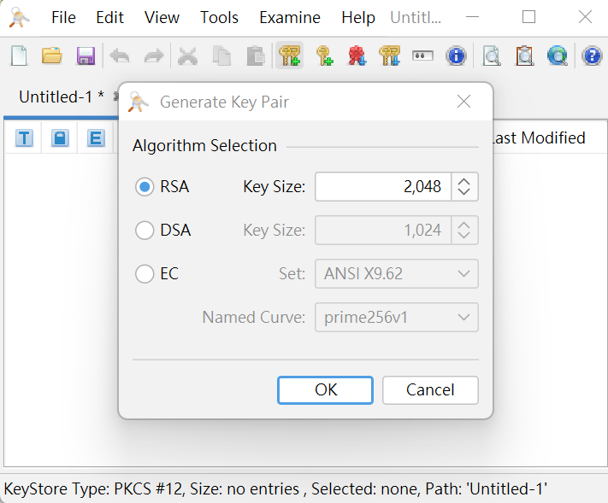
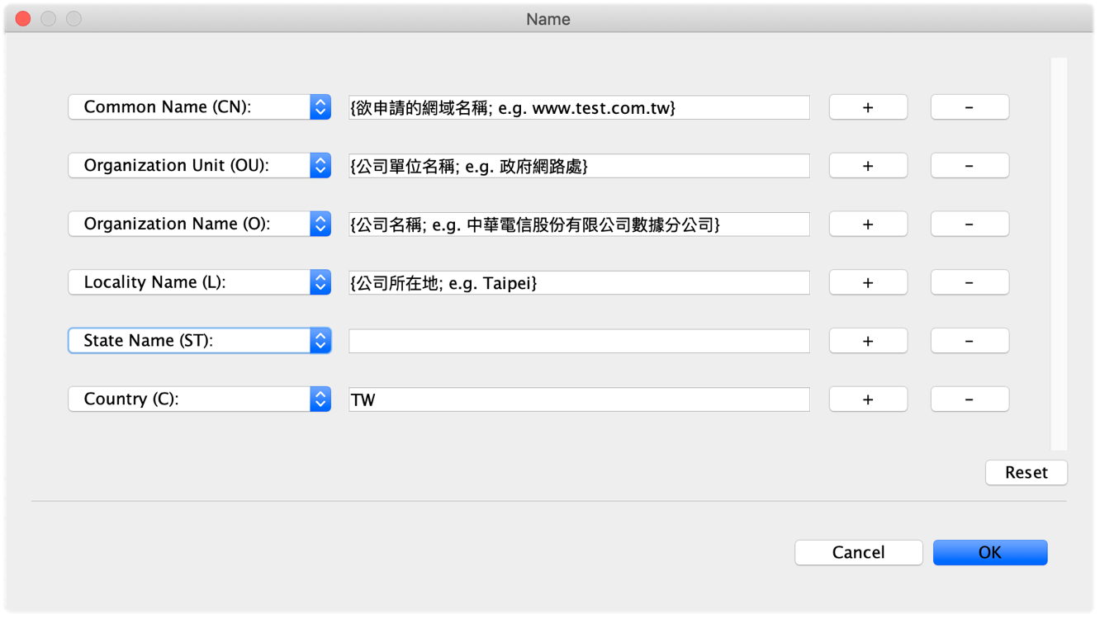
Step 1-1: 輸入憑證屬性
以製作SSL類憑證為例
1.
3.
4. 輸入欄位屬性
2.
5.

Slide 6
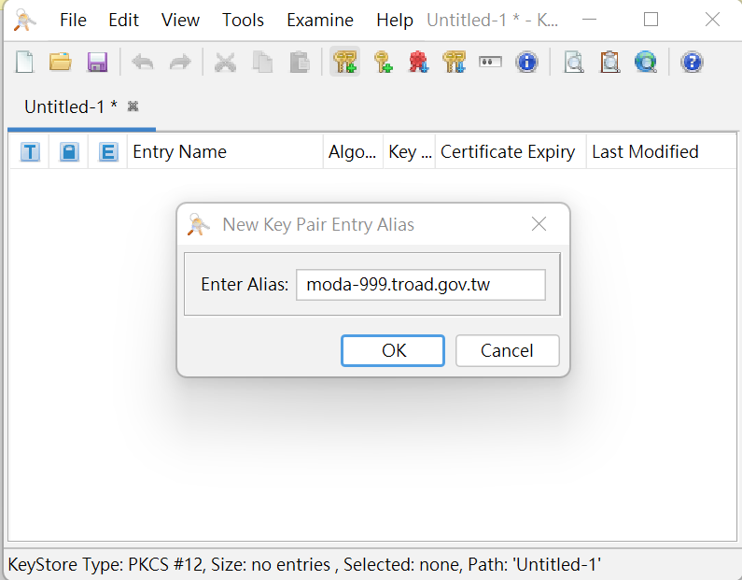
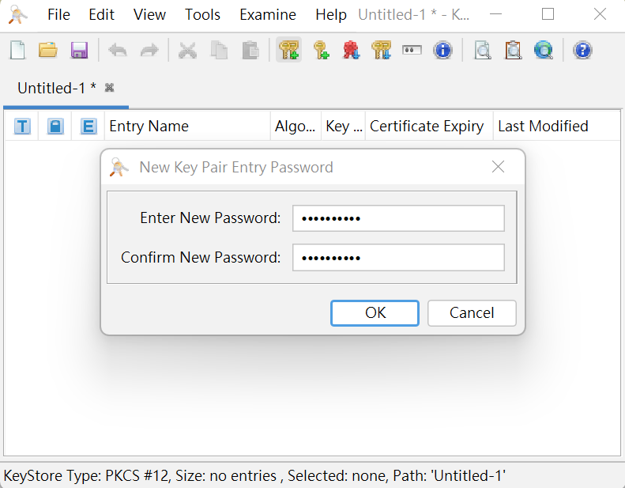
Step 1-2: 設定憑證別名及金鑰對密碼
以製作SSL類憑證為例
alias name
1.
2.
#別名之命名無限制
#針對[SSL類憑證]及[專屬類憑證]請做差異命名，有利辨識
#請避用中文字，防止機讀上出現字元編碼錯誤
#自定義密碼

Slide 7
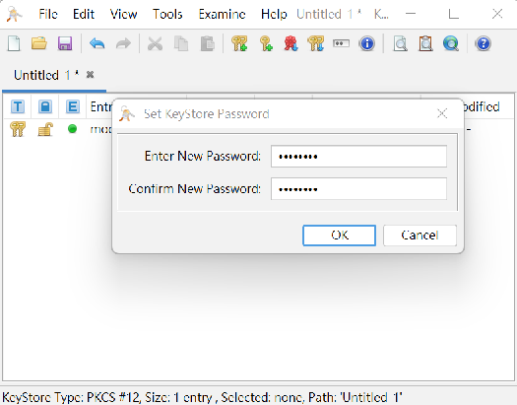
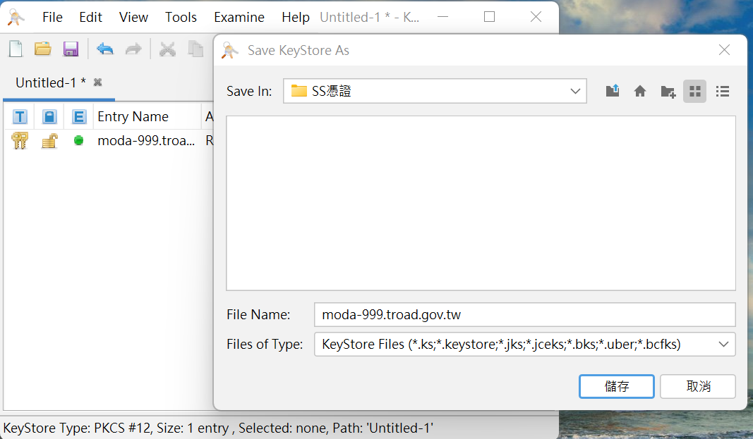
Step 1-3: 儲存金鑰對
以製作SSL類憑證為例
#請妥善保存keystore及密碼，若檔案遺失或密碼忘記則需重新申請
1.
#檔名需與step1-2設置的憑證別名相同
#鍵盤快捷鍵: Ctrl+S，儲存目前製作中的金鑰對
#為這個檔案設一組密碼
2.
所有檔案

Slide 8
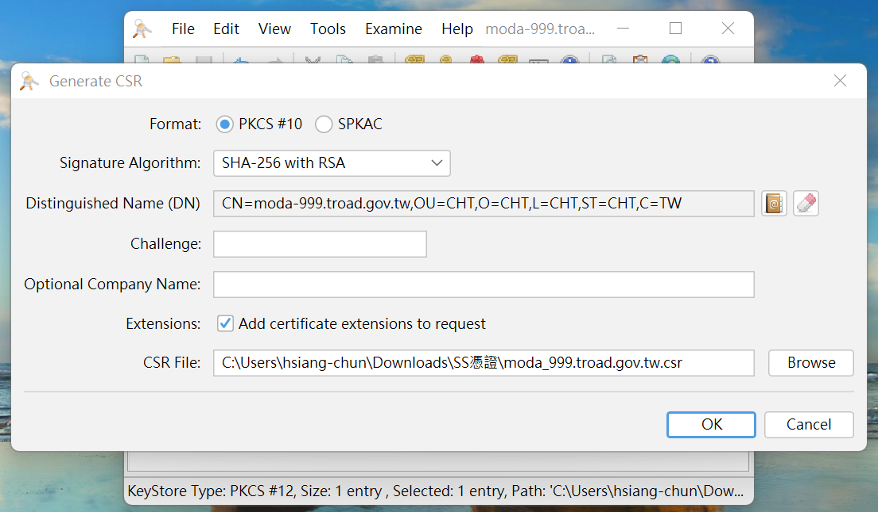
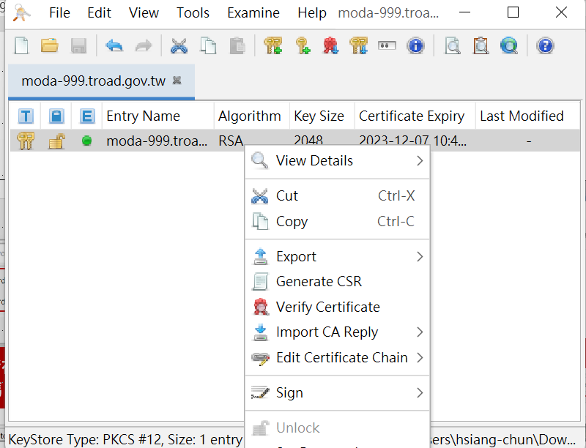
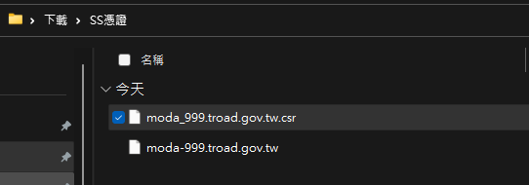
Step 2: 產製憑證請求檔(.csr)
以製作SSL類憑證為例
儲存
2.
1.
針對金鑰對按滑鼠右鍵，選擇Generate CSR
3.
#Step1-3的指定儲存路徑下會新增一個.csr

Slide 9
Step 3 請依照step1~step2指引，產出不同憑證之共計2個.csr 以.csr向GCA提出申請
(1) SSL類憑證
(2) 專屬類憑證
 | SSL類憑證 | 專屬類憑證
說明 | 網站名稱：xxx.troad.gov.tw 命名規則：得設置資料中心機關英文縮寫-機關英文縮寫-流水號 | 軟體名稱：T-Road專屬機關名稱簽章及加解密 憑證用途：☑簽章 ☑加解密 (兩項均需勾選)
申請網址 | https://gcaweb.nat.gov.tw/GCP/views/SAPSSL/SSL_3.html | https://gcaweb.nat.gov.tw/GCP/views/SAPSSL/SAP_1.html
Step 4 GCA審核通過後 會提供憑證公鑰(.cer)下載
前往GCP政府憑證入口網 (https://gcp.nat.gov.tw/)
前往憑證管理 > 憑證查詢及下載
SSL類憑證下載時請輸入憑證別名 專屬類憑證下載時請輸入憑證序號

Slide 10
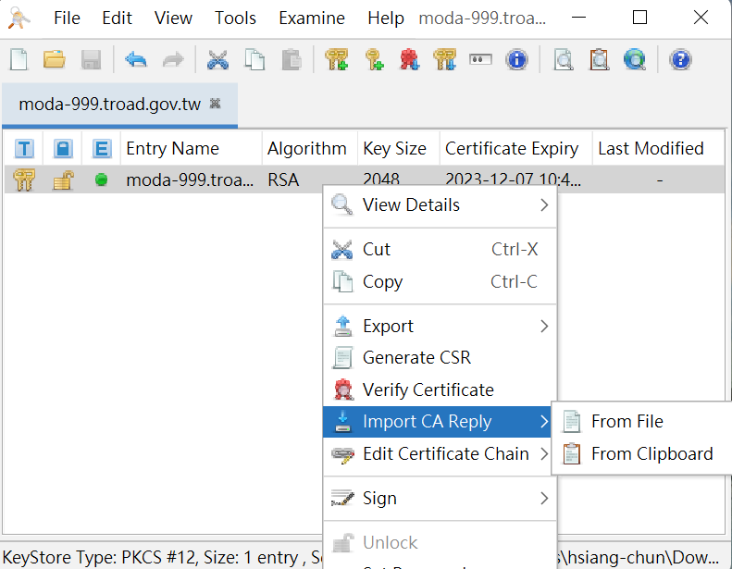
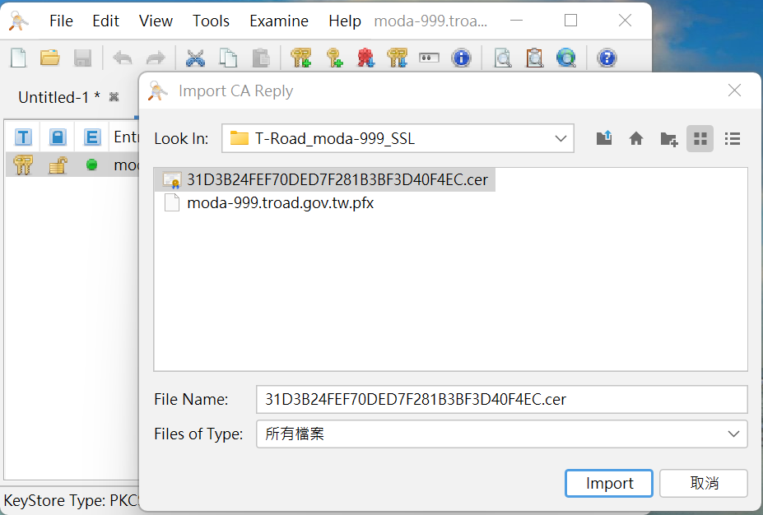
以製作SSL類憑證為例
Step 5-1: 將.cer加入金鑰對
#若匯入時出現配對失敗之錯誤訊息，請與憑證中心確認所核發之憑證是否正確。
#打開step1-3製作的金鑰對，滑鼠右鍵，選擇將.cer匯入
#選擇從GCA取得的SSL類憑證.cer
2.
1.
3.
#匯入成功

Slide 11
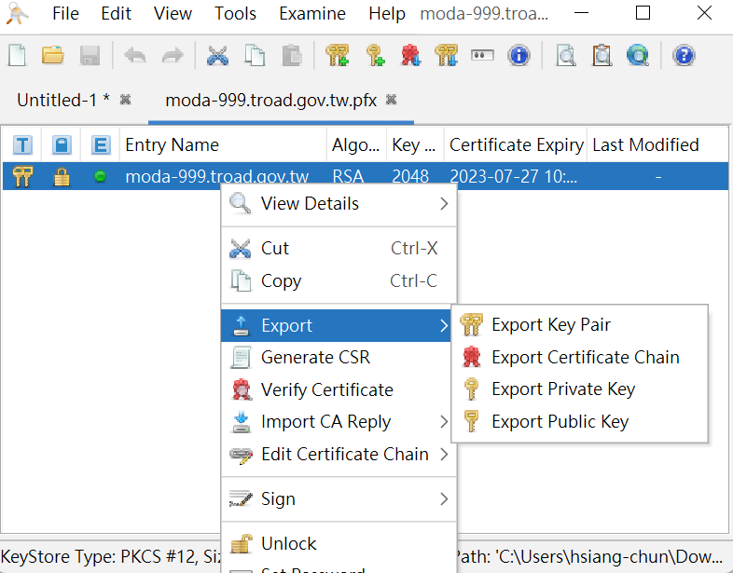
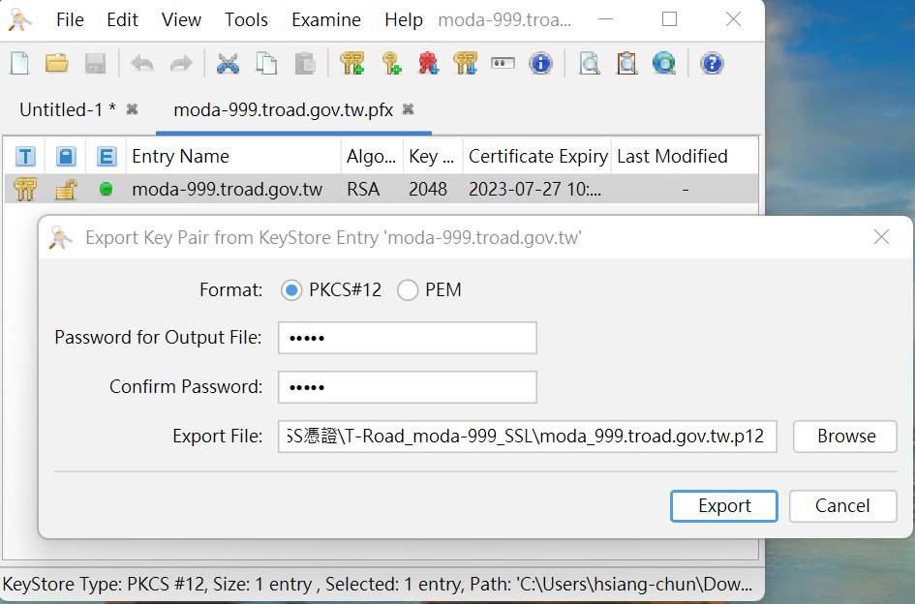
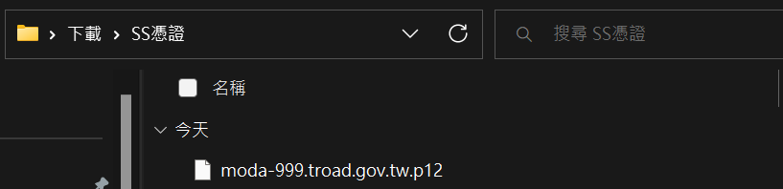
以製作SSL類憑證為例
Step 5-2: 將製作結果輸出為.pem
1.
2.
#選擇.pem並輸入金鑰對密碼
#滑鼠右鍵，選擇輸出金鑰對
#自設儲存路徑並輸出
.pem
3.
.pem
4.

Slide 12
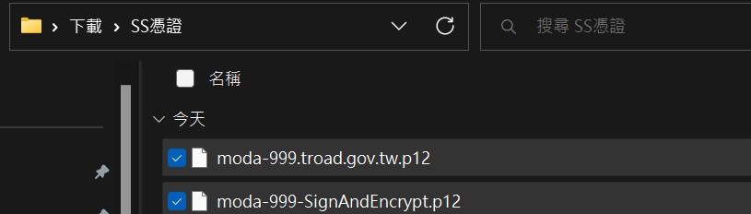
Step 6 請依照step5-1~step5-2指引，產出兩張憑證各自的.pem
.pem
.pem

Slide 13
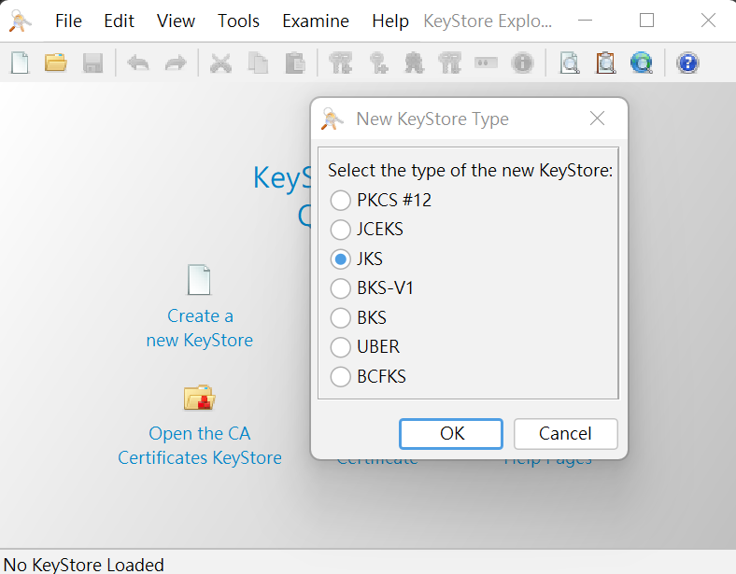
Step 7-1: 預備將兩份.pem合併儲存成一個.jks
1.
新增一張空白.jks

Slide 14
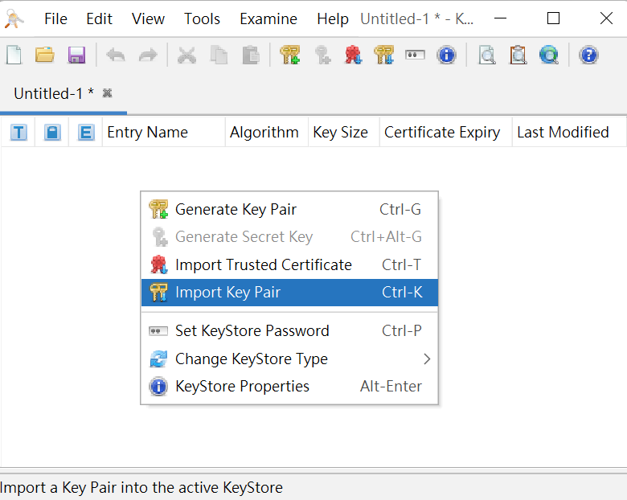
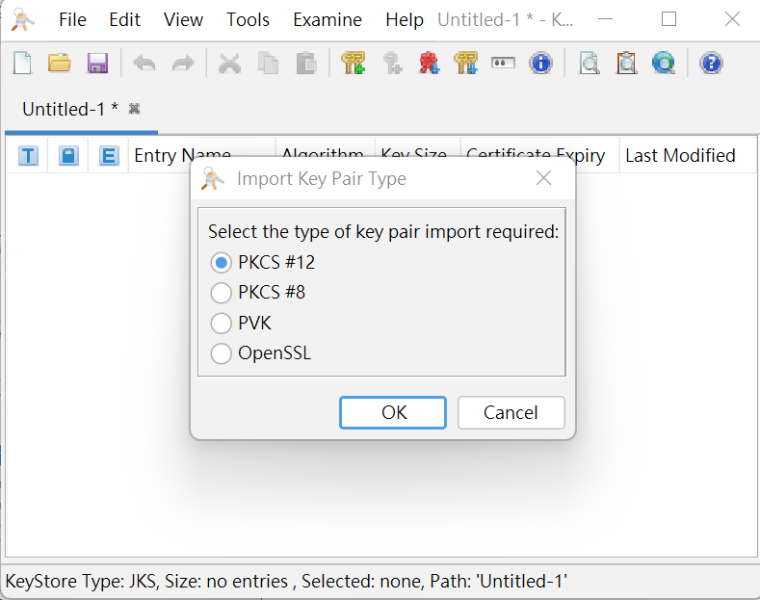
以匯入SSL類憑證.pem為例
Step 7-2: 指定匯入檔案類型為.pem
2.
1.

Slide 15
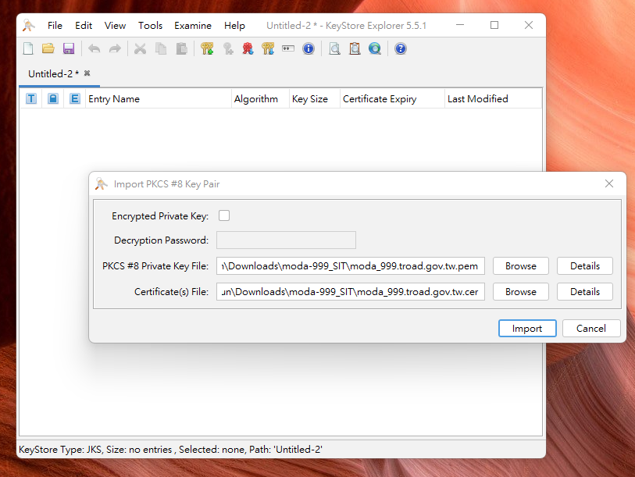
以匯入SSL類憑證.pem為例
Step 7-3: 匯入SSL類憑證.pem (1/2)
1.
打勾後輸入密碼
2.
選擇SSL憑證的.pem檔
3.
選擇核發的SSL憑證.cer檔
4.

Slide 16
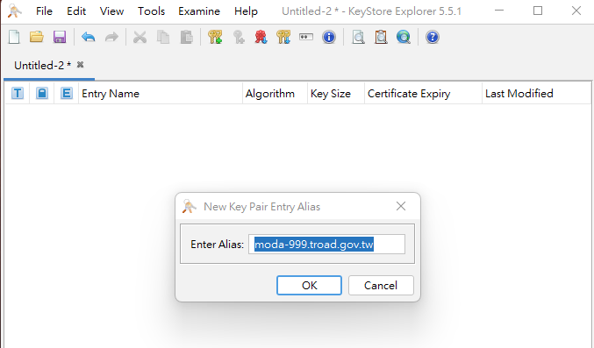
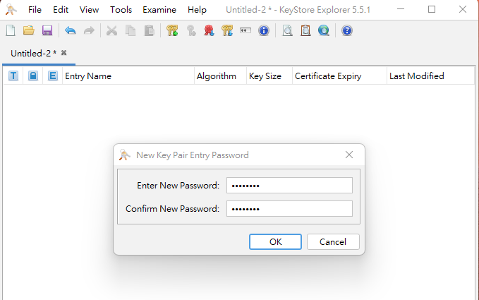
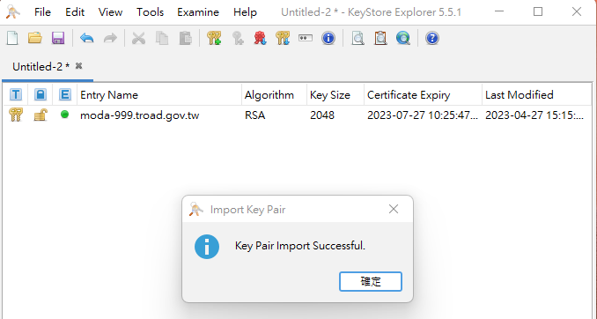
以匯入SSL類憑證.pem為例
Step 7-3: 匯入SSL類憑證.pem (2/2)
1.
設定憑證別名
2.
設定新密碼
3.
匯入成功

Slide 17
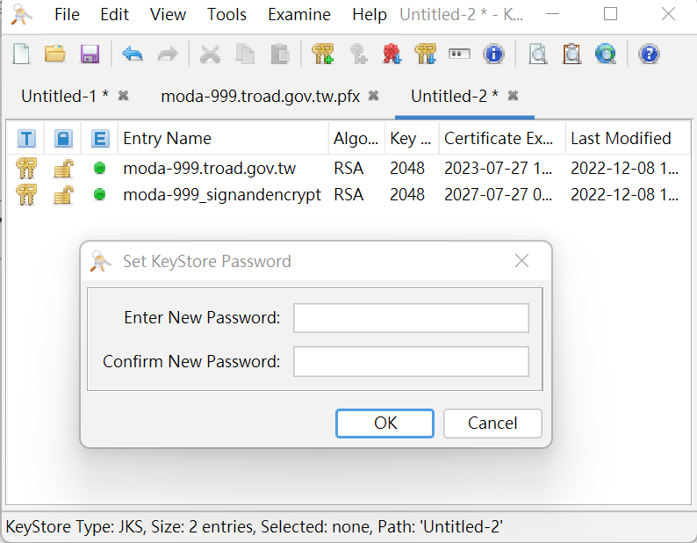
Step 7-4: 匯入兩份.pem完成，為.jks設定密碼
1.
重複step7-3，將專屬類憑證.pem也完成匯入
2.
#鍵盤快捷鍵: Ctrl+S，儲存.jks
#為此.jks設定密碼

Slide 18
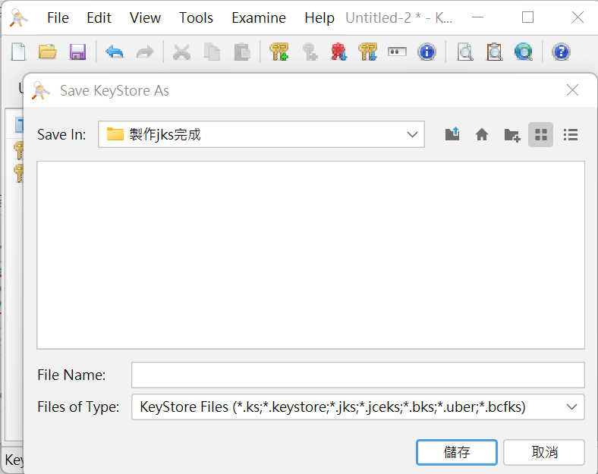
Step 7-5: 儲存.jks完成
1.
自訂檔名，儲存完成

Slide 19
憑證信任庫(TrustStore)製作邏輯說明
Step 1
Step 2
取得GCA核發 的2份憑證檔(.cer)
合併2份憑證 並儲存為.jks
完成
從GCA申請完成後，取得安控伺服器所需總共兩張憑證(.cer)：
(1)T-Road專用伺服器應用軟體憑證 (簡稱SSL類憑證.cer)
(2)專屬類伺服應用軟體憑證 (簡稱專屬類憑證.cer)

Slide 20
Step 1-1: 開始製作信任庫，新增空白.jks
1.
新增一張空白.jks

Slide 21
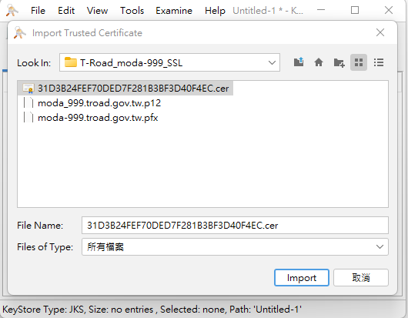
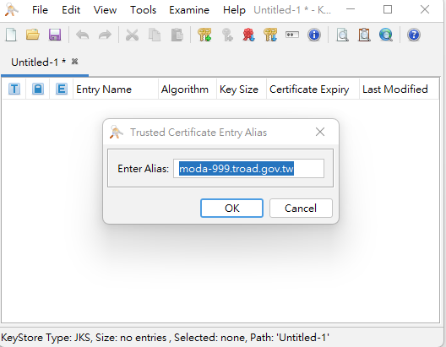
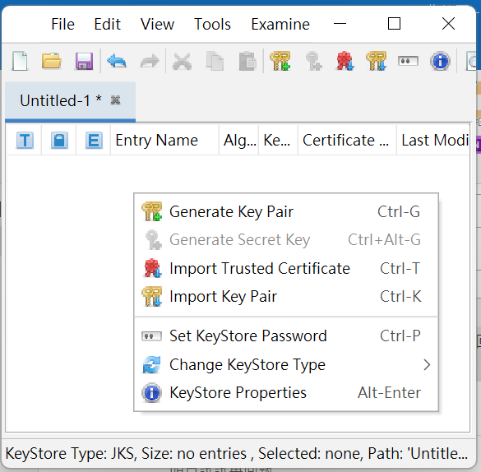
以匯入SSL類憑證.cer為例
Step 1-2: 匯入SSL類憑證.cer
空白處滑鼠右鍵
2.
1.
3.
#設定憑證別名
4
#匯入完成

Slide 22
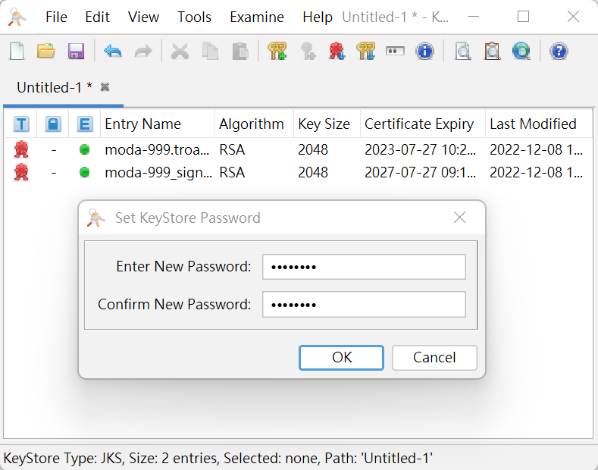
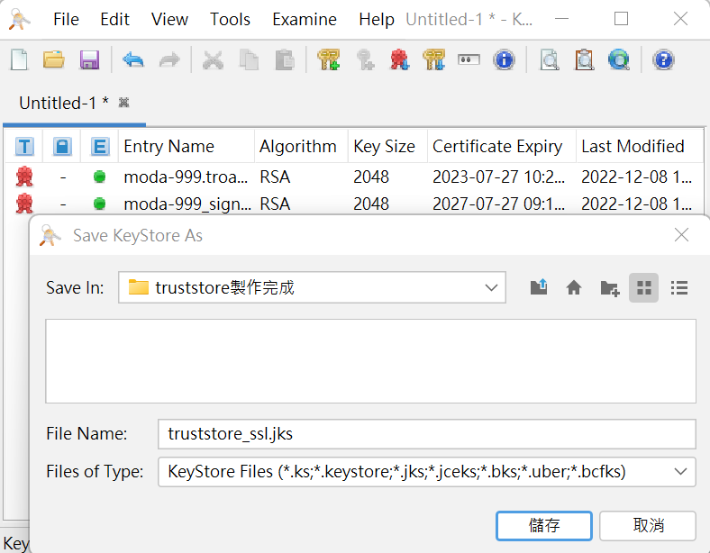
Step 2: 匯入專屬類憑證.cer後儲存合併後的.jks檔
1.
#按照step1-2同樣步驟，將專屬類憑證.cer匯入完成
3.
#檔名固定用：truststore_ssl.jks，程式目前固定辨認這組
2.
#鍵盤快捷鍵: Ctrl+S，儲存.jks
#密碼固定用：egovsit4，程式解密目前固定辨認這組

Slide 23
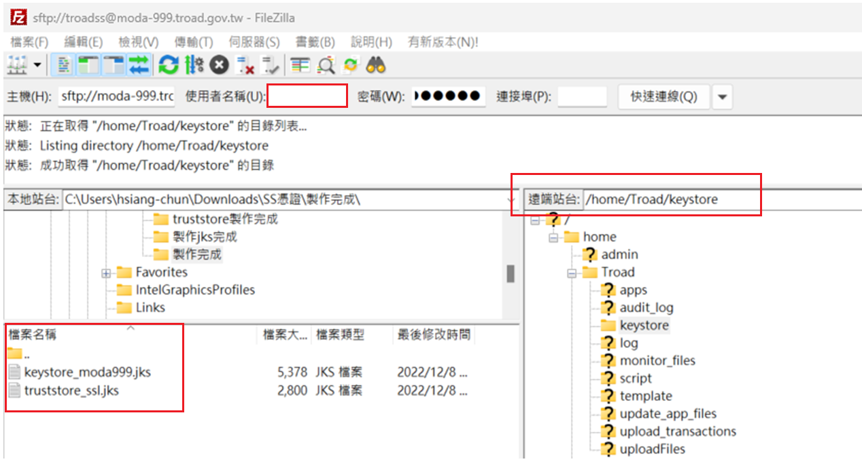
將製作完成的兩個.jks上傳至安控伺服器
兩個.jks係指
製作金鑰庫完成Step7-5後，取得一個.jks
製作信任庫完成Step2後，取得一個.jks
使用第三方檔案傳輸工具軟體（如FileZilla） 下載網址：https://filezilla-project.org/
將兩個.jks放至安控伺服器指定路徑：/home/Troad/keystore

Slide 24
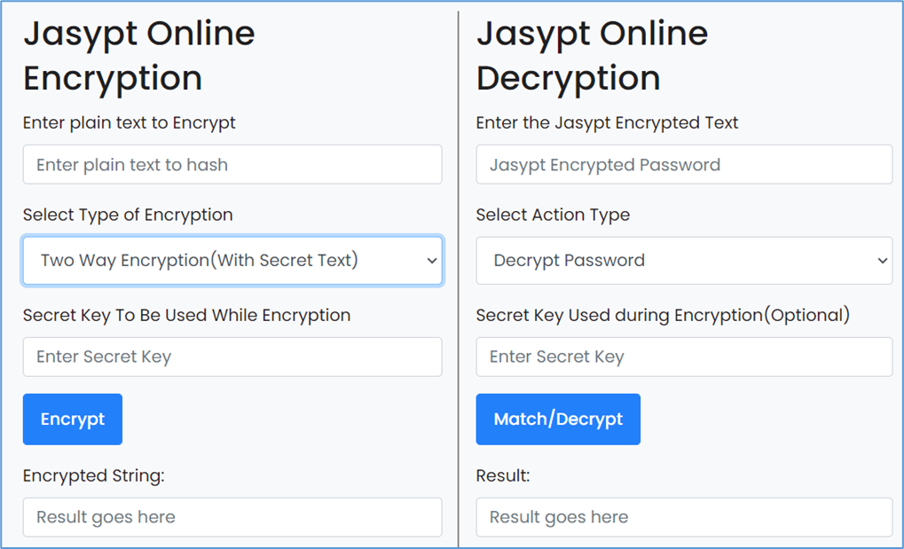
針對JKS密碼及PEM密碼，執行Secret Key加密
前往Jasypt加解密網站 https://www.devglan.com/online-tools/jasypt-online-encryption-decryption
#網站功能截圖

Slide 25
Step 1: 手動產生加密後密碼
請將開啟keystore的密碼及2個PEM檔密碼依上述步驟加密，機關所使用之Secret Key及密碼加密結果將在後續設定安控伺服器步驟時使用
Secret Key字串可由機關自行定義，或可使用平臺端提供的預設值，預設值請洽T-Road介接窗口
輸入原始密碼
1.
選擇Two Way
2.
3.
輸入要使用的Secret Key
4.
點擊按鈕執行加密
5.
取得加密後結果

